Slide 1
El mapa de los finales · Bloque 5: Finales de torre
Lección 19
Los cortes: vertical y horizontal
Finales 59 a 64 · 9 posiciones
Ajedrez Integral · Oscar Angulo Cubero

Slide 2
Objetivo de la lección
Aplicar los cortes del rey por columnas y por filas, el método combinado de Grigoriev y distinguir el corte horizontal perfecto, imperfecto y aparente.
Idea guía: Cada columna o fila de corte vale un tiempo: contar columnas contra la fila del peón resuelve la mayoría de los casos.
El mapa de los finales · Lección 19 · Ajedrez Integral

Slide 3
Contenido
• Final 59 · El corte vertical en una columna
• Final 60 · Corte en dos columnas. Método combinado de Grigoriev
• Final 61 · Corte vertical en dos columnas contra lado largo. Temas de mate
• Final 62 · Corte horizontal perfecto
• Final 63 · Corte horizontal imperfecto
• Final 64 · Corte horizontal aparente
El mapa de los finales · Lección 19 · Ajedrez Integral

Slide 4
Final 59 · El corte vertical en una columna
Con el peón por detrás de la quinta, el bando fuerte necesita cortar al rey rival. Cortado en una sola columna, el defensor hace tablas con torre en la octava y rey en tercera o cuarta, usando jaques frontales.
• Corte en una columna: el defensor mantiene la torre en la octava y el rey en la tercera o cuarta fila.
• Jaques frontales: necesitan la misma distancia que los laterales (tres filas) para tener efectividad lejana.
• Regla: en los jaques frontales, es mejor atacar el peón indefenso que seguir dando jaques.
• La amenaza de cambiar torres provoca errores: ...Re7? prepara el cambio pero deja al rey blanco llegar a a6.
El mapa de los finales · Lección 19 · Ajedrez Integral

Slide 5
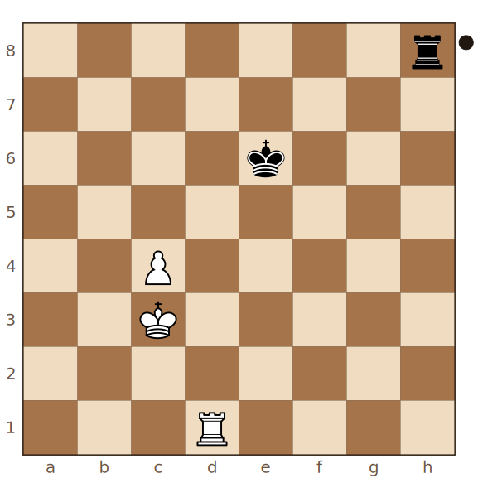
Final 59 · El corte vertical en una columna
Rey cortado en una columna
Juegan negras · Tablas · posición clave
1...Tc8 2.Rb4 Tb8+ 3.Rc5 Tc8+ 4.Rb5 Tb8+ 5.Ra6 Tc8 6.Td4 Re5 7.Td5+ Re6 8.Rb5 Tb8+ 9.Ra4 Tc8 10.Rb4 Tb8+ 11.Tb5 Th8
1...Tc8! frena el peón. Tras los jaques frontales, 5...Tc8! (no más jaques) y 6...Re5! la torre blanca no puede defender el peón y mantener el corte a la vez.
El mapa de los finales · Lección 19 · Ajedrez Integral

Slide 6
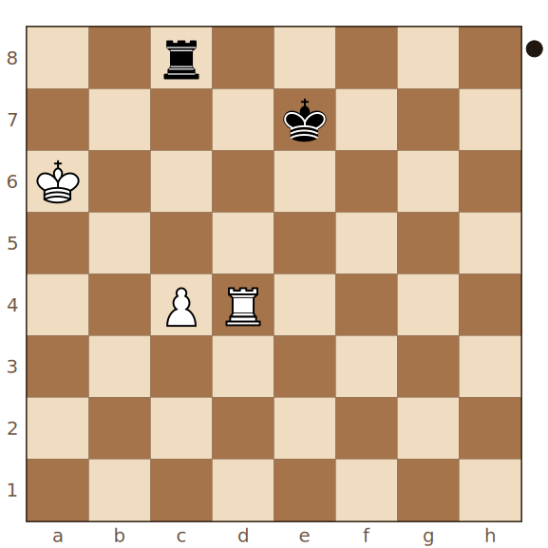
Final 59 · El corte vertical en una columna
Diagrama de análisis: el rey en a6
Juegan negras · Ganan blancas
1...Re6 2.Rb7 Tc5 3.Rb6 Te5 4.c5
Tras 1...Re7? 2.Rb4! el rey blanco llegó a a6 (dos filas y dos columnas más allá del peón) y con 6.Td4 el rey negro tarda un tiempo más en molestar. Con el peón en quinta y sin lado largo, se pierde.
El mapa de los finales · Lección 19 · Ajedrez Integral

Slide 7
Final 60 · Corte en dos columnas. Método combinado de Grigoriev
Con el rey cortado en dos columnas, el bando fuerte gana con peones de alfil o centrales gracias al método combinado de Grigoriev: rey a la sexta fila, dos columnas al lado del peón, y torre apoyando el peón por detrás.
• Primera parte: el rey sube hasta la casilla ideal (a6 para el peón c), desde donde defiende el peón en cualquier fila y molesta a la torre desde b7.
• Segunda parte: con el rey en sexta, la torre apoya el peón por detrás.
• Con el peón de caballo el rey no tiene una casilla equivalente y el método no funciona.
• La defensa de la primera fila no vale contra el peón de alfil: la torre blanca puede ir a a1.
El mapa de los finales · Lección 19 · Ajedrez Integral

Slide 8
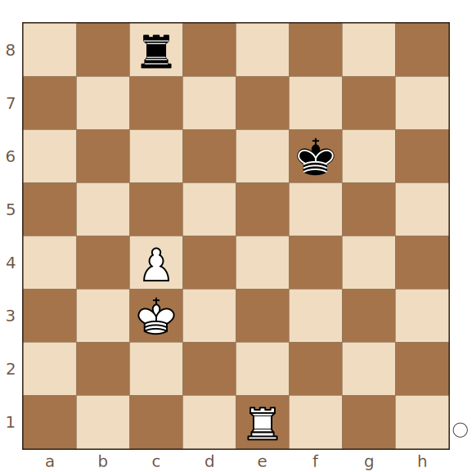
Final 60 · Corte en dos columnas. Método combinado de Grigoriev
El método combinado
Juegan blancas · Ganan blancas · posición clave
1.Rb4 Tb8+ 2.Ra5 Tc8 3.Rb5 Tb8+ 4.Ra6 Tc8 5.Tc1 Re7 6.Rb7 Tc5 7.Rb6 Th5 8.c5 Rd8 9.Td1+ Rc8 10.Tg1 Th8 11.c6 Tf8 12.Ta1 Rb8 13.c7+ Rc8 14.Ta8+
4.Ra6! es la casilla ideal; 5.Tc1! apoya el peón por detrás. Al rey negro le falta un tiempo para ayudar a su torre.
El mapa de los finales · Lección 19 · Ajedrez Integral

Slide 9
Final 61 · Corte vertical en dos columnas contra lado largo. Temas de mate
Con dos columnas de corte y la torre defensora en el lado largo, el método combinado no basta, pero las blancas ganan siempre especulando con el mate al rey en la banda.
• Con el rey negro en la banda y cortado en dos columnas, el rey blanco busca c6: cada jaque de la torre se responde acercándose hasta que el peón avanza.
• Si el rey defensor está en su mejor casilla (a5), hay que hacerle perder un tiempo con la torre.
El mapa de los finales · Lección 19 · Ajedrez Integral

Slide 10
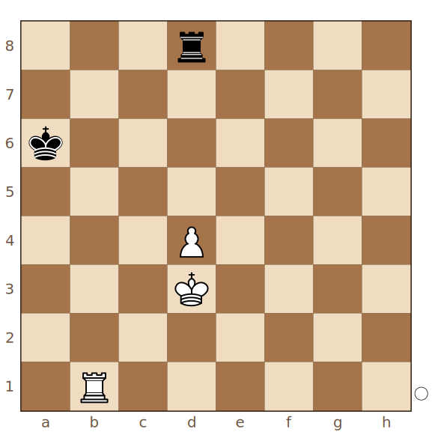
Final 61 · Corte vertical en dos columnas contra lado largo. Temas de mate
Temas de mate
Juegan blancas · Ganan blancas · posición clave
1.Rc4 Tc8+ 2.Rd5 Td8+ 3.Rc6 Tc8+ 4.Rd7 Tc2 5.d5
1.Rc4 no aplica Grigoriev sino que apunta a c6. 3.Re5?! intentaría Grigoriev pero deja al lado largo funcionar; 3.Rc6! y el peón avanza hasta el final.
El mapa de los finales · Lección 19 · Ajedrez Integral

Slide 11
Final 62 · Corte horizontal perfecto
El corte horizontal (la torre impide al rey cruzar filas) es más eficaz que el vertical. Es perfecto cuando el rey defensor queda en la misma fila del peón: con peón de caballo, alfil o central en cuarta se gana repitiendo el mismo procedimiento fila a fila.
• El corte horizontal sólo tiene sentido con el rey defensor en el lado largo; si estuviera en el corto, su torre tomaría el largo y daría jaques.
• Corte perfecto: rey defensor en la misma fila que el peón. El bando fuerte avanza el rey y el peón y reproduce la posición una fila más arriba.
• Funciona también con el peón en tercera o segunda (salvo el peón central en tercera o segunda, donde aparece una defensa nueva).
El mapa de los finales · Lección 19 · Ajedrez Integral

Slide 12
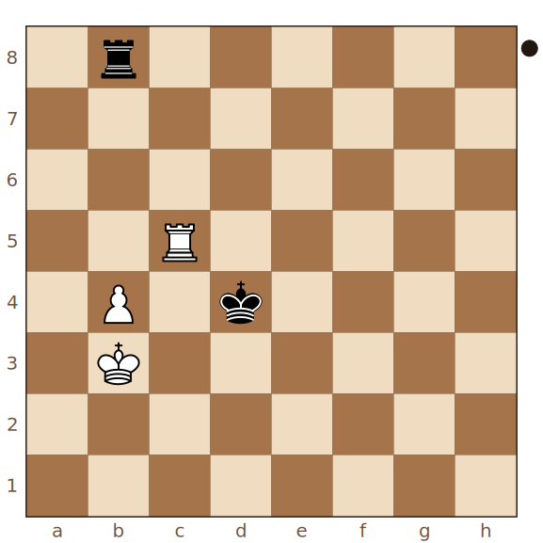
Final 62 · Corte horizontal perfecto
Corte horizontal perfecto con peón de caballo
Juegan negras · Ganan blancas · posición clave
1...Ta8 2.Tc6 Tb8 3.Ta6 Rd5 4.Ra4 Rc4 5.Tc6+ Rd5 6.b5 Ta8+ 7.Rb4 Tb8 8.Tc7 Rd6 9.Ta7 Rd5 10.Ra5 Rc5 11.Tc7+ Rd6 12.b6 Ta8+ 13.Rb5
Tras 7.Rb4 la posición inicial se ha reproducido una fila más arriba. Los jaques traseros finales desembocan en Lucena.
El mapa de los finales · Lección 19 · Ajedrez Integral

Slide 13
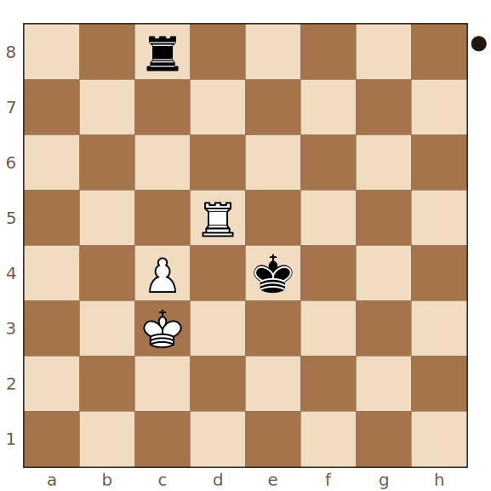
Final 62 · Corte horizontal perfecto
Peón de alfil
Juegan negras · Ganan blancas
1...Tb8 2.Th5 Rf4 3.c5 Te8 4.Rc4 Re4 5.Th6 Re5 6.c6
Aunque muevan las negras, pierden igual que con el peón de caballo.
El mapa de los finales · Lección 19 · Ajedrez Integral

Slide 14
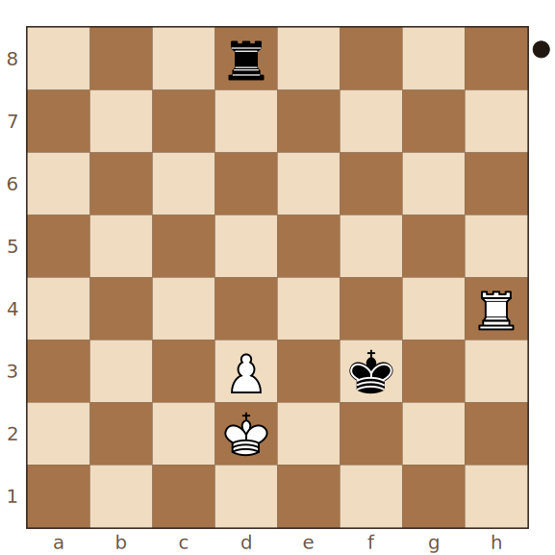
Final 62 · Corte horizontal perfecto
Peón central en tercera: la torre defensora corta
Juegan negras · Tablas
1...Ta8 2.d4 Rg3 3.Th5 Rg4 4.Te5 Ta3 5.d5 Rf4 6.Te8 Ta5
Con peón central en tercera aparece un sistema defensivo nuevo: 4...Ta3! corta al rey blanco y le impide ayudar a su peón. Con el peón una fila más adelante no serviría.
El mapa de los finales · Lección 19 · Ajedrez Integral

Slide 15
Final 63 · Corte horizontal imperfecto
Si el rey defensor está cortado una fila por delante del peón, el corte es imperfecto: quien mueva decide. Con negras al mover, la torre toma la columna adyacente al peón y hay tablas.
• Corte imperfecto: el defensor debe tomar de inmediato la columna adyacente al peón (Tb8 contra el peón c) y esperar en ella.
• Con blancas al mover, Tb6! logra el avance del peón a quinta y se llega al corte perfecto.
El mapa de los finales · Lección 19 · Ajedrez Integral

Slide 16
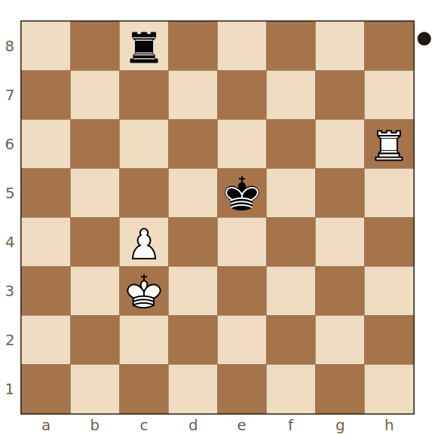
Final 63 · Corte horizontal imperfecto
Corte imperfecto: juegan negras
Juegan negras · Tablas · posición clave
1...Tb8 2.Tg6 Tb7 3.c5 Rd5
1...Tb8! evita Tb6. Con blancas al mover: 1.Tb6! Tc7 2.Rb4! y se llega al corte perfecto.
El mapa de los finales · Lección 19 · Ajedrez Integral

Slide 17
Final 64 · Corte horizontal aparente
Muchos jugadores confunden esta posición con las anteriores, pero aquí la torre negra puede dar jaques desde el lado largo: el corte horizontal es inofensivo.
• El corte horizontal no sirve contra el lado largo: si la torre defensora tiene tres columnas libres, los jaques laterales bastan.
El mapa de los finales · Lección 19 · Ajedrez Integral

Slide 18
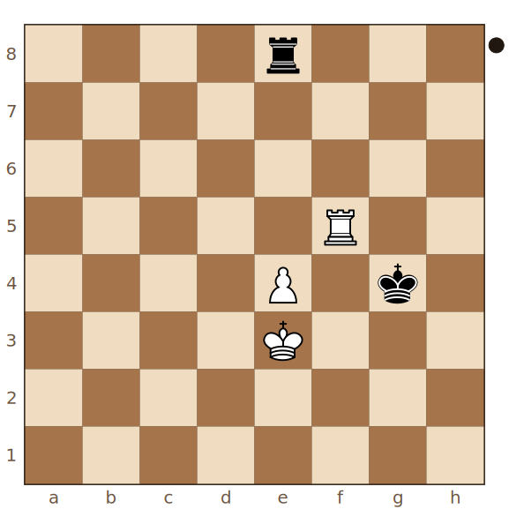
Final 64 · Corte horizontal aparente
El lado largo se ríe del corte
Juegan negras · Tablas · posición clave
1...Ta8 2.Tc5 Td8 3.Td5 Ta8 4.Rd4 Rf4 5.Tf5+ Rg4
La torre blanca tiene que elegir entre permitir Rf5 o permitir los jaques laterales.
El mapa de los finales · Lección 19 · Ajedrez Integral

Slide 19
Para practicar
Con la torre y el rey cortados, prueba el corte en una, dos y tres columnas contra el motor.
En la página del curso cada posición se puede jugar contra el motor (Stockfish) al nivel que elijas; la hoja de ejercicios en PDF reúne las posiciones de esta lección para resolver sin tablero.
• Recorre cada línea principal hasta entender el porqué de cada jugada.
• Practica primero las posiciones clave, después las demás.
• Anota las reglas de cada final con tus palabras.
El mapa de los finales · Lección 19 · Ajedrez Integral

